Slide 1
Informační zdroje doktorského studia Agronomické fakulty
Věra Svobodová
Ústav vědecko-pedagogických informací a služeb
září 2022

Slide 2
Nejčastěji kladené otázky:
Co jsou informační zdroje?
Kde ty zdroje najdu?
Dostanu se ke zdrojům z domova?
Jak se v nich mám vyznat, které jsou pro mne?
E-knihy, jsou pro mě užitečné?
Jak získat plné texty?
------------------------------------------------------------------------
Odpověď na tyto otázky najdete na webech
Informačního centra a Ústřední knihovny
https://uvis.mendelu.cz/icuk-aktuality

Slide 3
Informační zdroje
Informační zdroj (informační pramen) je určitá množina dat či informací, která je zaznamenána na nosiči informací.
Tištěné informační zdroje – knihy, časopisy
Elektronické informační zdroje – databáze, e-časopisy, e-born publikace - jsou dostupné v prostředí počítačových sítí
Bibliografický záznam – titul, autor, zdroj, adresa autora, rok, deskriptory (klíčová slova)
Bibliografický záznam s abstraktem – obsahuje abstrakt (stručný popis obsahu článku)
Úplné znění článku (Full Text) = tištěný článek nebo kniha, elektronický článek ve formátu .pdf, .html.

Slide 4
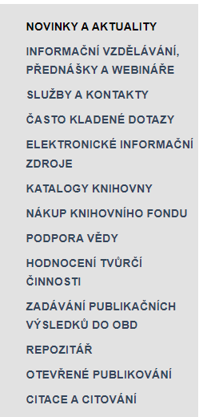
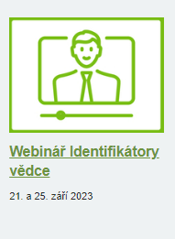
Kde začnu informace hledat? V knihovně! http://uvis.mendelu.cz/icuk-aktuality

Slide 5
Knihovní katalogy
https://uvis.mendelu.cz/katalog

Slide 6
Elektronické informační zdroje (EIZ)
Přístup na adrese:
http://uvis.mendelu.cz/elektronicke-informacni-zdroje
mendelu.cz/zamestnanec/pro-akademiky-a-vedce/elektronické informační zdroje/e-zdroje
(na stránce je nutno srolovat dolů)

Slide 7
EIZ – licenční podmínky
Dodržujte licenční podmínky !
(Terms and Conditions, Terms of Use, Copyright Notes)
Články z licencovaných zdrojů je možné stahovat a tisknout pouze pro vlastní potřebu, potřebu výuky a výzkumu (další šíření těchto materiálů není přípustné).
Hromadné stahování dat z kteréhokoliv zdroje zjevně převyšující aktuální osobní potřebu či předávání dat ze zdroje dalším osobám je považováno za porušení licenčních podmínek a může vést k zablokování přístupu k licenčnímu zdroji pro celou univerzitu.

Slide 8
Existují české zdroje?

Slide 9
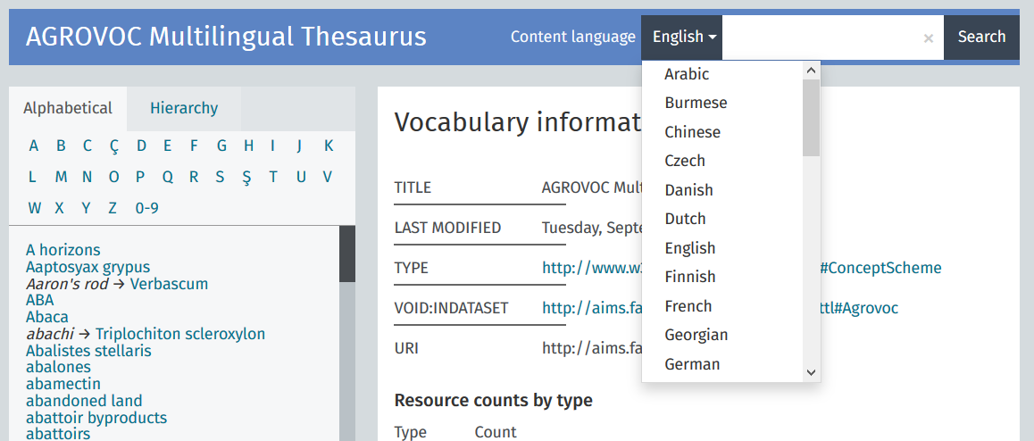
Volně přístupné zahraniční zdroje

Slide 10
Licencované databáze dostupné na MENDELU
http://uvis.mendelu.cz/elektronicke-informacni-zdroje
Dostanu se ke zdrojům z domova? ANO
Vzdálený přístup k placeným elektronickým informačním zdrojům je možný prostřednictvím:
Proxy serveru nebo virtuální privátní sítě (VPN serveru)
institucionálního přihlašování (Institution login, Institutional Sign in) známého také jako Schibboleth
- v databázi je třeba kliknout na institution login, Institutional Sign in, Schibboleth,
- vybrat region - Czech academic identity federation eduID.cz
- vybrat instituci - Mendelova univerzita v Brně
- přihlásit svým jménem a heslem stejným jako do UIS

Slide 11
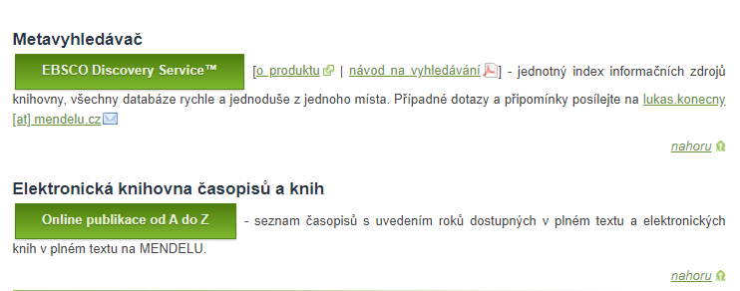
Licencované databáze dostupné na MENDELU
http://uvis.mendelu.cz/elektronicke-informacni-zdroje

Slide 12
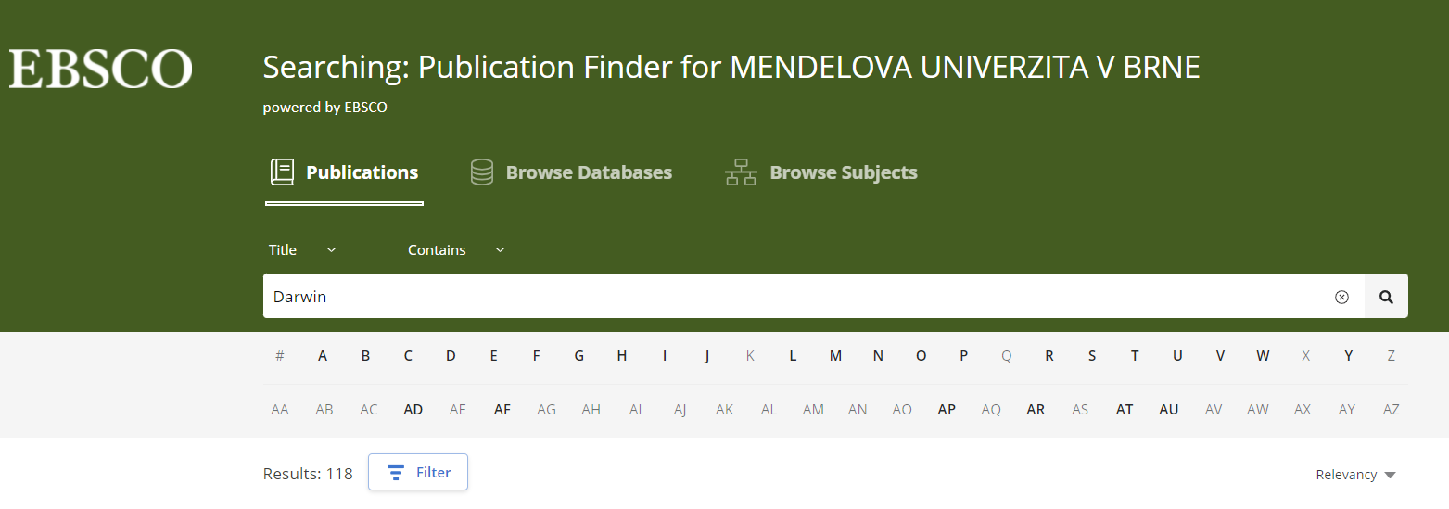
Online publikace od A do Z aneb do čeho máme online přístup

Slide 13
Elektronické knihy
koupené (7 767 titulů) – tituly zahrnuty do katalogu
předplacené (více než 200 000 titulů) jsou zahrnuty do Online publikace od A do Z
Hledáte podle:
názvu
slova z názvu
klíčového slova
ISBN

Slide 14
CAB Abstracts
Producent: CABI Publishing
Obory: zemědělství, lesnictví a příbuzné obory
sleduje odborné časopisy-serial cited, knihy, sborníky
z konferencí
obory: živočišná a rostlinná výroba, fyziologie rostlin a živočichů, rybářství a hydrobiologie, ochrana rostlin, genetika, ekologie, lesní inženýrství, dřevařství, rozvoj venkova, turistika, zemědělská ekonomika, veterinární medicína, potravinářství, lidská výživa atd.
více než 95% záznamů obsahuje abstrakta
některé záznamy odkazy k plným textům
k indexaci i vyhledávání slouží CAB Thesaurus
na MENDELU retrospektiva od roku 1910 – současnost
CABICODES Words

Slide 15
CAB eBooks
Producent: CABI Publishing
Obory: zemědělství, potravinářství, lesnictví a příbuzné obory
plné texty knih vydavatelství CAB International
obory: rostlinná výroba, živočišná výroba, rybářství a akvakultura, botanika, potravinářství, výživa, ekologie a klimatologielesnictví, zahradnictví, mikrobiologie a parazitologie, veterinární medicína, rozvoj venkova, turismus
na MENDELU retrospektiva od roku 2000 – současnost

Slide 16
CABI Compendia
Producent: CABI Publishing
Obory: zemědělství, potravinářství, lesnictví a příbuzné obory
Interaktivní multimediální encyklopedie – referenční zdroje
Obsahují mapy, přehledové listy (datasheets), fotografie, ilustrace a plné texty článků
Uživatelsky příjemné vyhledávání
Zajišťují přístup k rozsáhlým uceleným odborným informacím z jednoho místa z oblastí:
Animal Health and Production
Aquaculture
Crop Protection
Forestry
Horticulture Compendium

Slide 17
CABI Compendia
Datasheets
Přehledové listy obsahující ucelené informace o živočišných a rostlinných druzích, tj.:
jména a jejich jazykové varianty
ilustrace a fotografie
rozšíření
anatomický popis (fyziologie, chování, rozmnožování, nemoci…)
chov, pěstování
ekonomické a socioekonomické aspekty produkce, marketing…
odkazy na relevantní literaturu

Slide 18
Web of Science
Více o databázích na platformě WoS
Web of Science Core Collection
Current Contents Connect
BIOSIS Citation Index (dříve Biological Abstracts)
Data Citation Index
Derwent Innovations Index
MEDLINE
Zoological Records
KCI-Korean Journal Database
SciELO Citation Index

Slide 19
Scopus
Producent: ELSEVIER B.V.
Obory: multioborová databáze
abstraktová a citační databáze
sleduje odborné časopisy, knihy, konference, firemní literaturu
Acta Universitatis Agriculturae et Silviculturae Mendelianae Brunensis
součástí jsou i tzv. "Articles-in-Press"
na MENDELU retrospektiva od roku 1960 – současnost

Slide 20
Základy tvorby rešeršního dotazu
1. ujasnit si, co chci hledat
2. stanovit klíčová slova – deskriptory (descriptors, keywords, headings words)
3. upřesnit je pomocí tezauru databáze, pokud ho má (CAB Abstracts)
Broader terms (BT) – hierarchicky nadřazený deskriptor
Narrower terms (NT) – hierarchicky podřazený deskriptor
Related terms (RT) – asociovaný deskriptor (souvisí s jiným deskriptorem, ale neexistuje mezi nimi vztah ekvivalence ani hierarchie)
Used for – ekvivalentní vztah

Slide 21
Základy tvorby rešeršního dotazu (2)
4. sestavit vyhledávací profil pomocí booleovských operátorů (and, or, not), proximitních operátorů (near, same, adj, w/ ...), wild cards (*, $, ...).
Použití proximitních operátorů a wildcards si ověřit v HELP dané databáze
5. málo (hodně) vyhledaných záznamů ⇨ zpřesnit dotaz

Slide 22
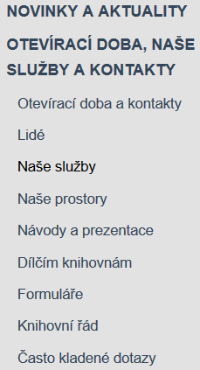
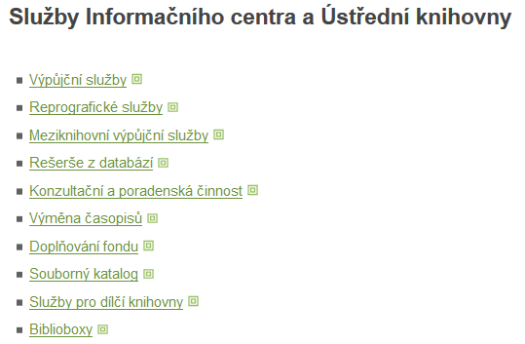
Jak získat plné texty? Meziknihovní výpůjční služba (MVS)
Je určena pro vědecké a pedagogické pracovníky a studenty všech forem studia na MENDELU.
http://uvis.mendelu.cz/icuk-nase-sluzby#mvs

Slide 23
Jak získat plné texty? Meziknihovní výpůjční služba (MVS)
Jsem registrovaným čtenářem knihovny MENDELU.
Zajistíme pro Vás:
plné texty článků z časopisů, do kterých univerzita nemá přístup (80 - 200 Kč/článek z ČR, 1 200 Kč/článek mimo ČR)
výpůjčky knih z ČR i zahraničí (Evropa - 300 Kč, Velká Británie a zámoří - 600 Kč) za předpokladu, že nejsou ve fondech MENDELU, brněnských univerzit nebo MZK.
Vyplníte žádanku Žádanka MVS pro pracovníky MENDELU
Náklady na vnitrostátní MVS hradí Informační centrum, vyšší náklady na zahraniční MVS hradí jednotlivé ústavy MENDELU.
! Konzultujte finanční krytí se svým vedoucím !

Slide 24
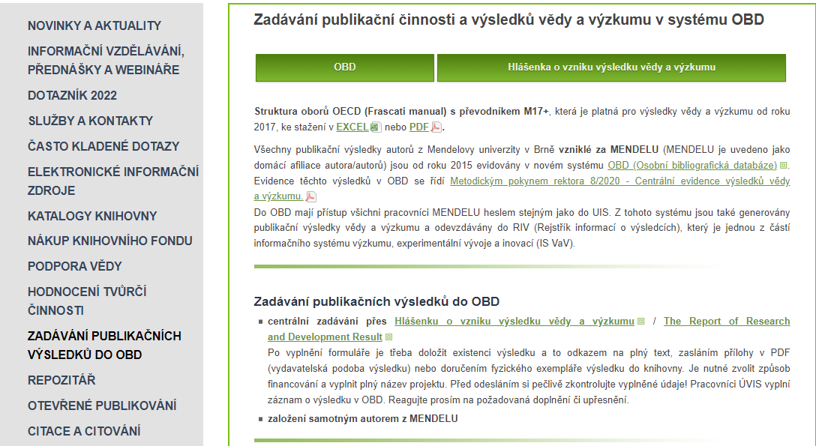
Zadávání výsledků vědy a výzkumu
Informace na http://uvis.mendelu.cz/icuk-zadavani-vysledku-vav-do-obd
Hlášenka o vzniku výsledku vědy a výzkumu

Slide 25
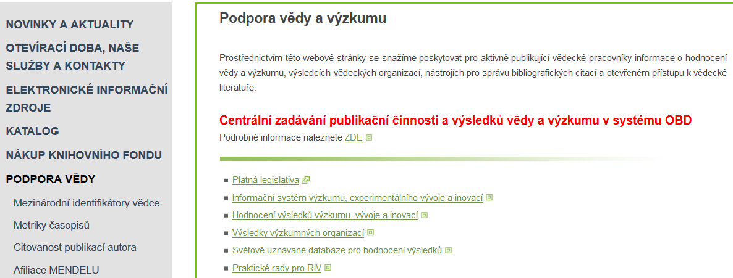
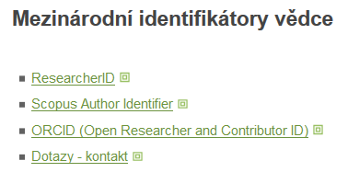
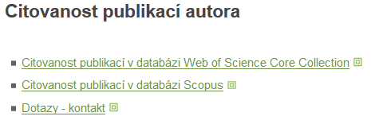
Webové stánky pro Vás!
http://uvis.mendelu.cz/icuk-podpora-vedy
Založte si, řiďte se pokyny

Slide 26
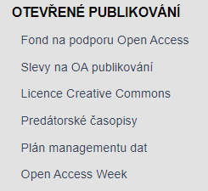
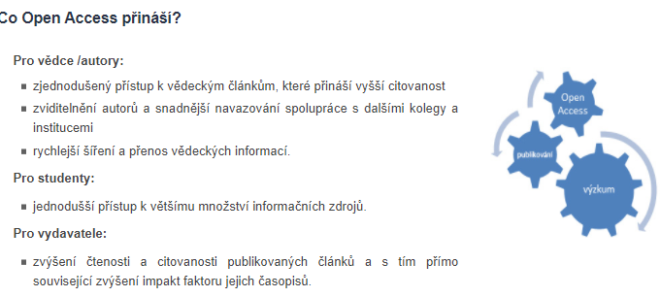
Otevřené publikování = hit současnosti
http://uvis.mendelu.cz/otevrene-publikovani

Slide 27
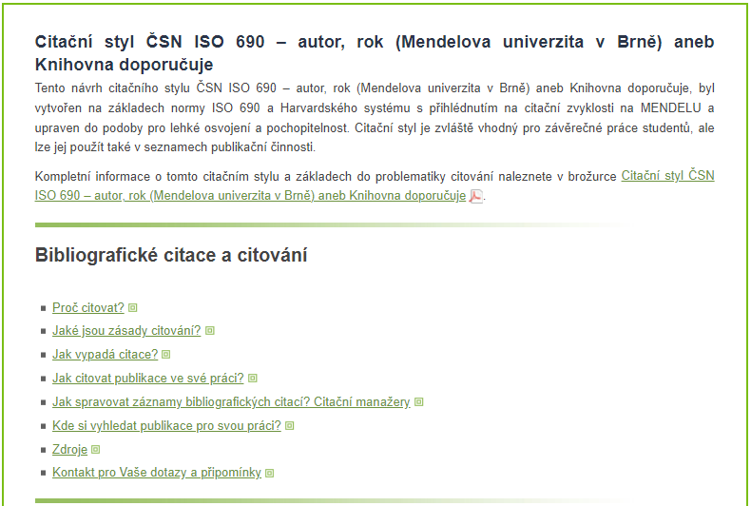
Citace a citování
http://uvis.mendelu.cz/icuk-citace-a-citovani

Slide 28
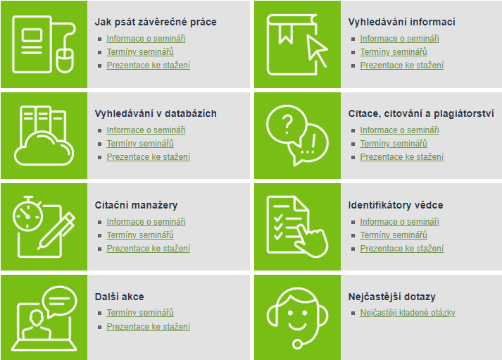
Přijďte na naše semináře!
https://uvis.mendelu.cz/informacni-vzdelavani

Slide 30
Hodně štěstí ve studiu
Ing. Věra Svobodová vera.svobodova@mendelu.cz
Ústav vědecko-pedagogických informací a služeb
Mendelova univerzita v Brně
https://uvis.mendelu.cz/elektronicke-informacni-zdroje

